Slide 1

আজকের ক্লাসে সকলকে স্বাগত

Slide 2
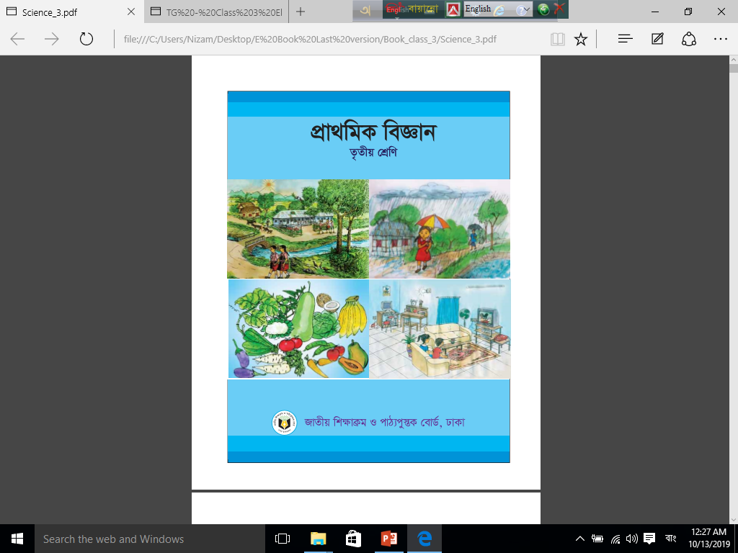

মোহাম্মদ নিজাম উদ্দিন
সহকারী শিক্ষক
মল্লিকপুর সরকারী প্রাথমিক বিদ্যালয়
ছাতক, সুনামগঞ্জ।
মোবাইলঃ 01718782723
ইমেইলঃ nizamu93@gmail.com
বিষয়ঃ প্রাথমিক বিজ্ঞান
শ্রেণিঃ তৃতীয়
অধ্যায়ঃ ১০
পাঠের শিরোনামঃ প্রযুক্তির সঙ্গে পরিচয়
আজকের পাঠঃ আমাদের জীবনে প্রযুক্তি

Slide 3
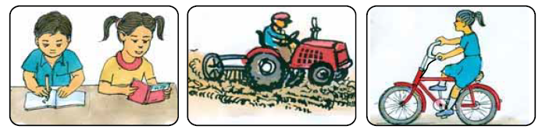
তারা কি করছে?
যন্ত্র, হাতিয়ার, কৌশল, মেশিন অথবা পদ্ধতি যা আমাদের কাজ সহজতর, উন্নতর এবং দ্রুততর করে তাই প্রযুক্তি।

Slide 4
আজকের পাঠ
আমাদের জীবনে প্রযুক্তি

Slide 5
শিখনফল
১০.১.১ পড়াশুনা, যাতায়াত ও কৃষিতে প্রযুক্তির
বিকাশ ও ব্যবহার বর্ণনা করতে পারবে।

Slide 6

পেনসিল দিয়ে লেখা
বই পড়া
পড়াশোনার জন্য আমরা বিভিন্ন প্রযুক্তি ব্যবহার করি। যেমন- পেনসিল, পাঠ্যপুস্তক, খাতা ইত্যাদি।

Slide 7
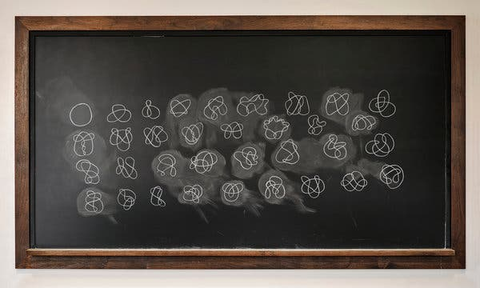
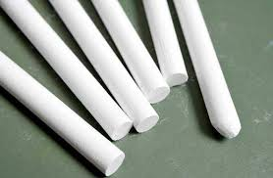
ব্লাকবোর্ড
চক
পড়াশোনার জন্য আমরা বিভিন্ন প্রযুক্তি ব্যবহার করি। যেমন- ব্লাকবোর্ড, চক ইত্যাদি।

Slide 8
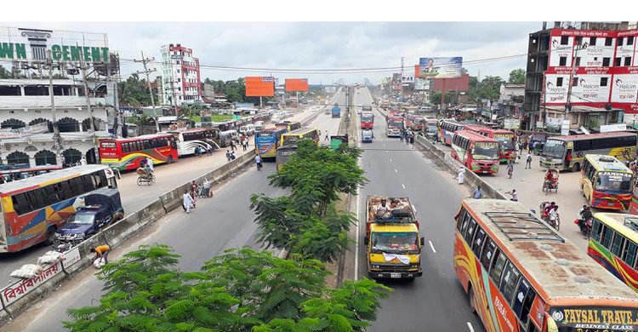
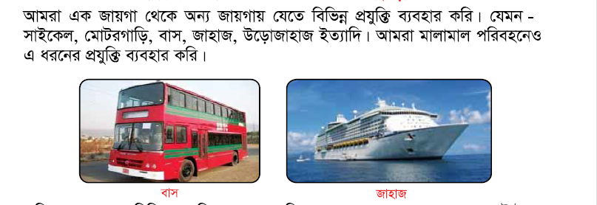
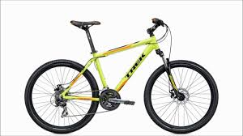
সাইকেল
বিভিন্ন ধরণের যানবাহন
বাস
আমরা এক জায়গা থেকে অন্য জায়গায় যেতে বিভিন্ন প্রযুক্তি ব্যবহার করি। যেমন- সাইকেল, মোটর গাড়ি ও বাস ইত্যাদি।

Slide 9
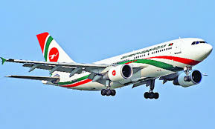
জাহাজ
উড়োজাহাজ
আমরা এক জায়গা থেকে অন্য জায়গায় যেতে বিভিন্ন প্রযুক্তি ব্যবহার করি। যেমন- জাহাজ, উড়োজাহাজ ইত্যাদি।

Slide 10
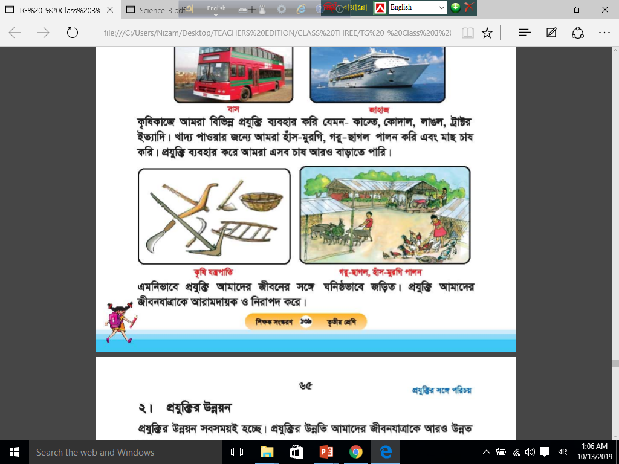
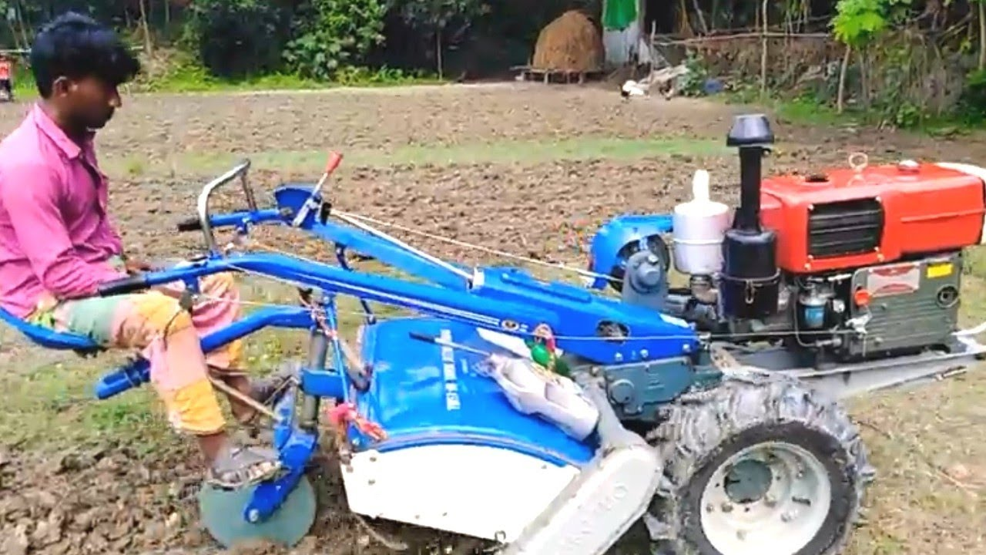
কৃষি যন্ত্রপাতি
ট্রাক্টর
কৃষিকাজে আমরা বিভিন্ন প্রযুক্তি ব্যবহার করি। যেমন- কাস্তে, কোদাল, লাঙল, ট্রাক্টর ইত্যাদি।

Slide 11
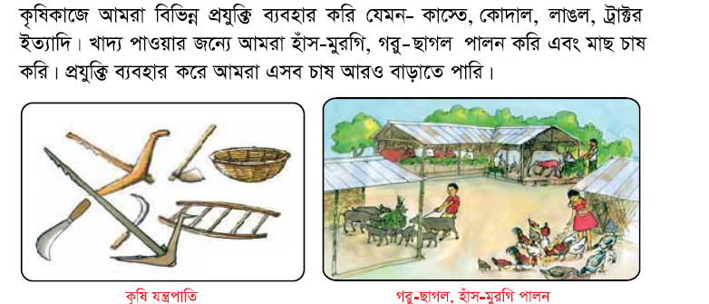
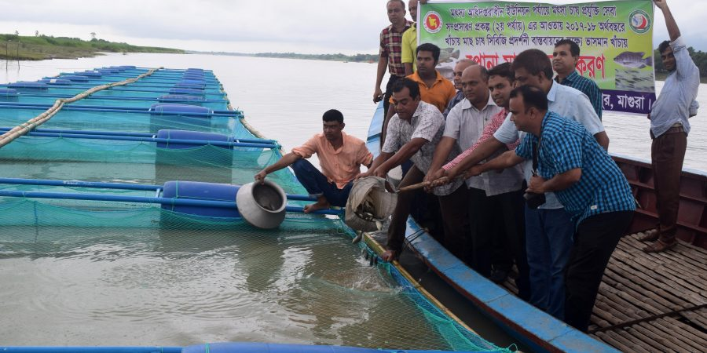
গরু-ছাগল, হাঁস-মুরগি পালন
মাছ চাষ
প্রযুক্তির ব্যবহার করে আমরা গরু-ছাগল, হাঁস-মুরগি পালন ও মাছ চাষ আরও বাড়াতে পারি।

Slide 12
বাস
জাহাজ
আমরা এক জায়গা থেকে অন্য জায়গায় যেতে বিভিন্ন প্রযুক্তি ব্যবহার করি। যেমন- বাস, জাহাজ ইত্যাদি।

Slide 13
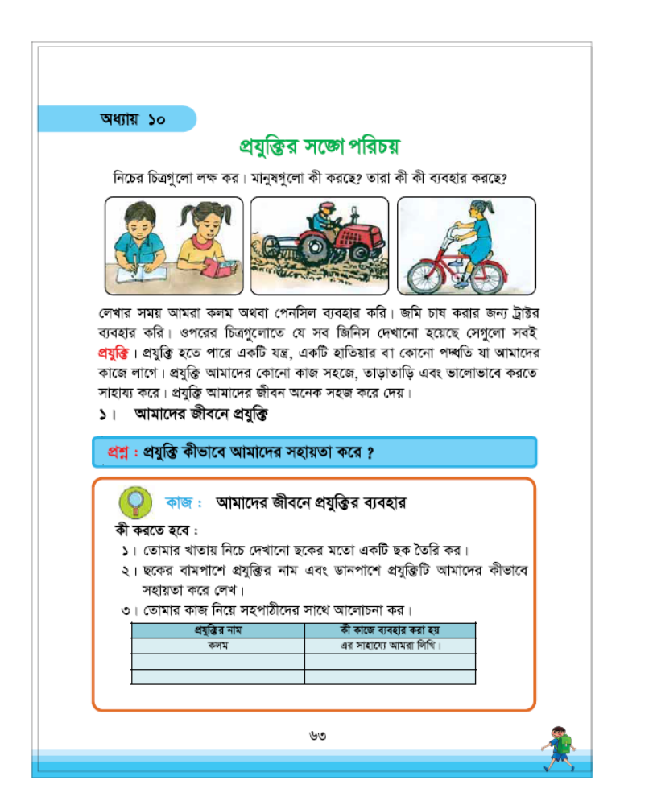
পাঠ্যবইয়ের সাথে শিক্ষার্থীদের সংযোগঃ
তোমাদের বাংলাদেশ ও বিশ্বপরিচয় বইয়ের ৬৩নং পৃষ্ঠা খোলে নিরবে পড়।

Slide 14
একক কাজ
তোমাদের খাতায় একটি ছক তৈরি করে বামপাশে প্রযুক্তির নাম ও ডানপাশে প্রযুক্তিটি আমাদের কীভাবে সহায়তা করে লেখ।
প্রযুক্তির নাম
কী কাজে ব্যবহার করা হয়
কলম
এর সাহায্যে আমরা লিখি
বৈদ্যুতিক বাতি
কোনো কিছু আলোকিত করতে
মোটর গাড়ি
দ্রুত ভ্রমণ করতে
মোবাইল ফোন
কারো সাথে কথা বলতে

Slide 15
দলীয় কাজ
তোমাদের খাতায় ছক তৈরি করে প্রযুক্তির ক্ষেত্র, নাম ও প্রযুক্তি ব্যবহারের উদ্দেশ্য দলে আলোচনা করে লেখ।
ক্ষেত্র | প্রযুক্তির নাম | কী কাজে ব্যবহার করা হয়
পড়াশোনা | পেনসিল, কলম, পাঠ্যপুস্তক, খাতা, বোর্ড, চক | আমরা লিখি
যাতায়াত ও পরিবহন | সাইকেল, মোটর গাড়ি, বাস, উড়োজাহাজ | এক জায়গা থেকে অন্য জায়গা ভ্রমণ করতে
ফসল উৎপাদন ও পশুপালন | লাঙল, কোদাল, কাস্তে, ট্র্যাক্টর | কম সময়ে ও পরিশ্রমে অধিক ফসল উৎপাদন

Slide 16

মূল্যায়ন
নিচের প্রশ্নগুলোর উত্তর দাও।
প্রযুক্তি কী?
আমাদের জীবনে প্রযুক্তি প্রয়োজন কেন?
পড়াশোনার কাজে প্রযুক্তি কীভাবে সহায়তা করে?

Slide 17
বাড়ির কাজ
পরিবহন/যাতায়াত ব্যবস্থায় যেসব প্রযুক্তি ব্যবহার করা হয় তার একটি তালিকা প্রস্তুত করে আনবে।

Slide 18

ধন্যবাদ সবাইকে

